Slide 1
名称
openGauss版本类型 | 商业发行版 或者 用户自用版 或者 社区版
公司介绍（限200字）
联系人姓名 |  | 职务
电子邮箱 |  | 手机
版本信息 基于openGauss技术路线的版本名称/版本号
使用场景 所在行业及应用场景

Slide 2
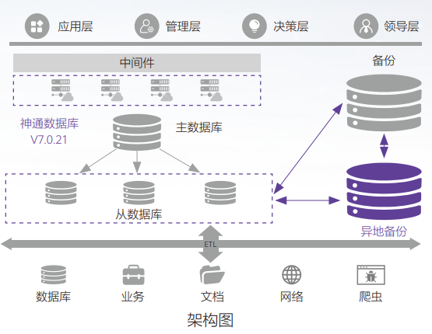
Xxx公司：基于openGauss系统升级改造方案
一句话案例背景：（例：2021年起xx银行全面启动数字化转型，探索应用自主创 新基础软硬件在业务系统的解决方案）
业务挑战
方案架构
业务收益
国产替代，自主可控：在技术发展过程中，客户希望找到一款自主可控的国产数据库逐步替代国外闭源数据库系统；
平稳高效，易于替换：客户期望性能卓越，和国外商业数据库可以对标，同时针对原有系统的替换要求兼容快捷，数据库需要架构简单、支持混合负载。
支持有力，运维高效：客户期望厂商能够有强大的支持力度，内核迭代速度快，BUG修复及时；同时，在运维服务上要满足金融级业务需求。
全面满足了应用层、管理层的需要，为决策和管理层提供数据支持。
了快速读写、快速响 应，2000并发系统响应时间压缩至1.5秒之内，比原系统规定时间提高50%。
应对高并发等极端情况，也通过备份及容灾保障了数据安全和一致性。

